Slide 1
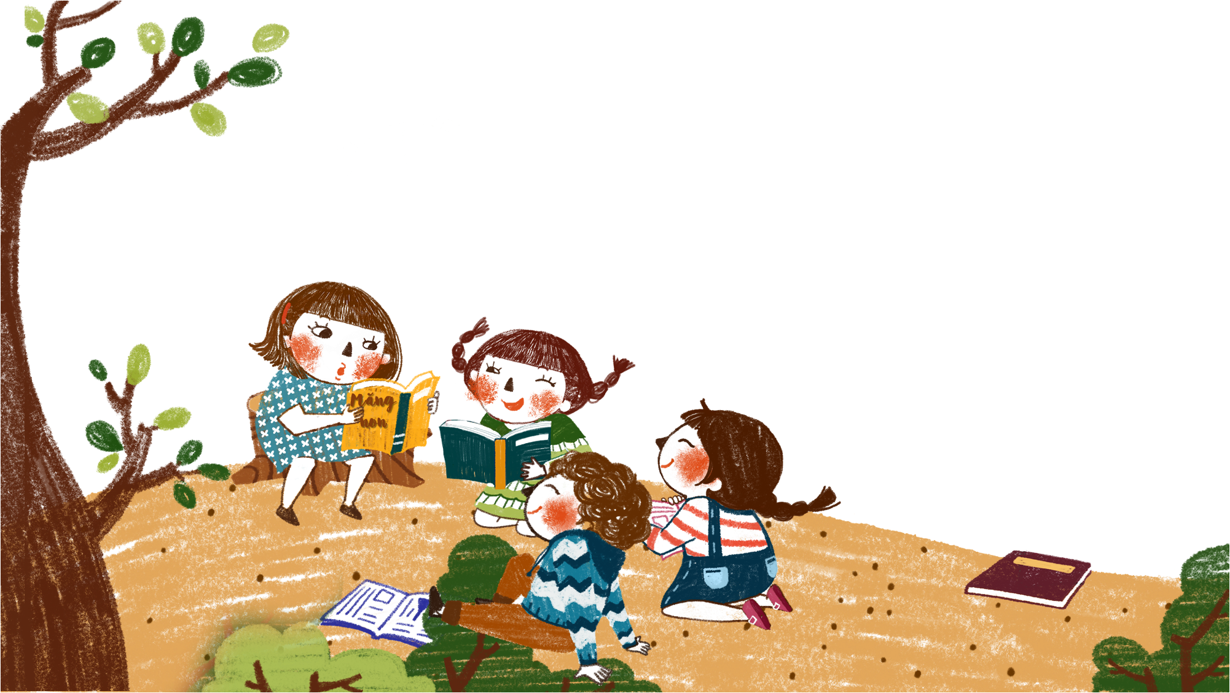


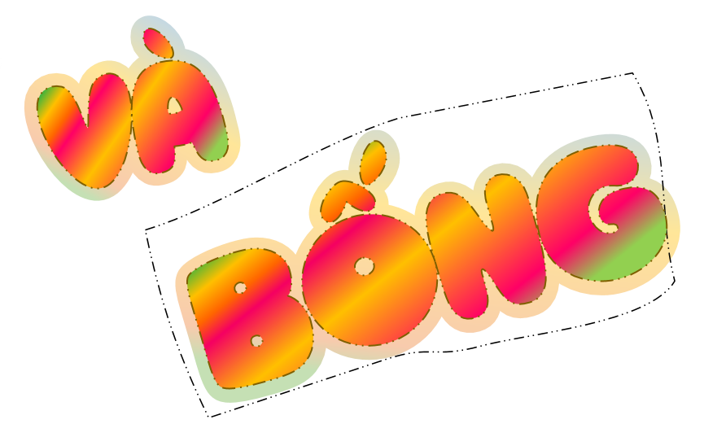




Tiết 1 + 2
Giáo viên: Hoàng Thị Trà Giang

Slide 2
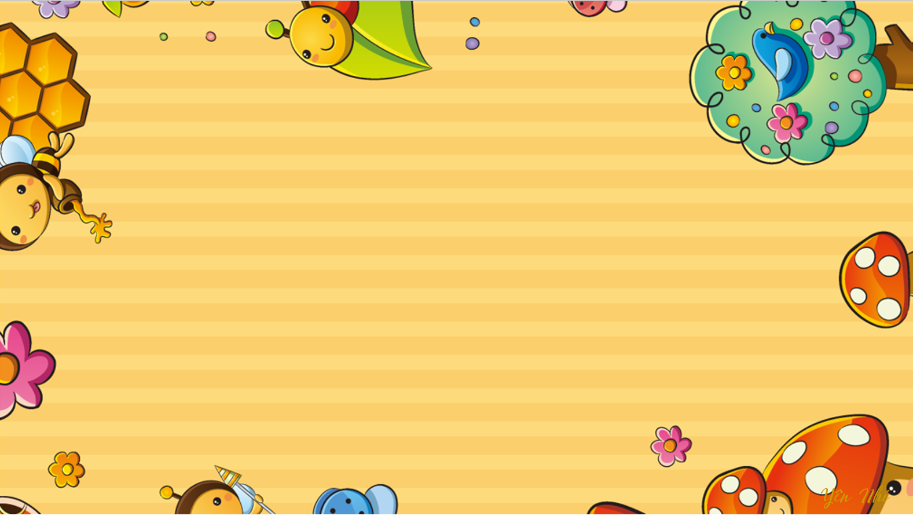




Slide 3
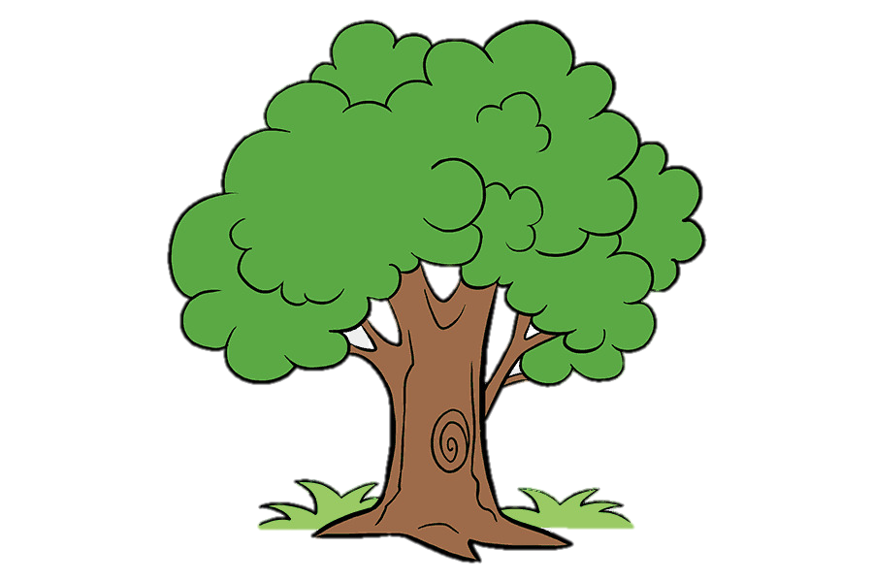

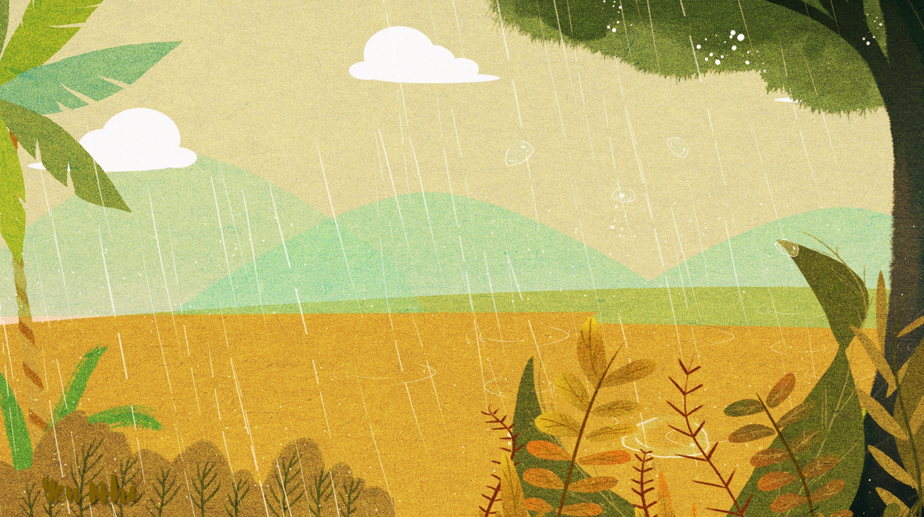


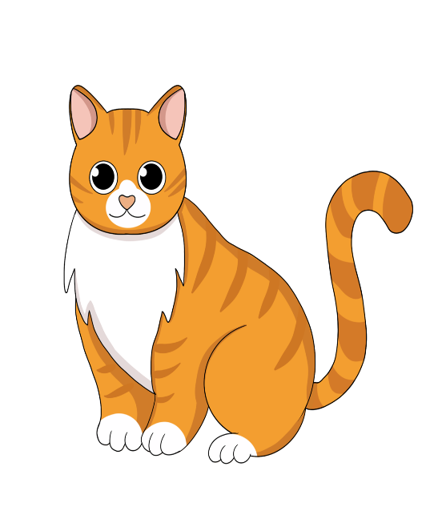
Notes:
GAME BY MĂNG NON – TÀI LIỆU TIỂU HỌC – KHÔNG SAO CHÉP VÀ REUP DƯỚI MỌI HÌNH THỨC.

Slide 4


Xin chào các bạn, mình đang trên đường về nhà nhưng lại gặp trời rất to, loài mèo chúng tớ rất sợ mưa. Các bạn hãy giúp tớ kéo những đám mây đen kia đi để trời ngưng mưa nhé! Để những đám mấy kia biến mất, các bạn hãy giúp tớ trả lời đúng các câu hỏi nhé!
Tờ đã về đến nhà rồi, cảm ơn các bạn nhỏ đáng yêu rất nhiều!!!
Notes:
Gv kích vào các đám mây để đến slide câu hỏi. Sau khi trả lời hết các câu hỏi, kích vào con mèo để đưa mèo về nhà. Kích vào ngôi nhà để đến slide bài mới.

Slide 5




Tìm từ chỉ sự vật trong các từ sau:
A. cầu vồng
B. tỏa hương
C. cười
D. chăm chỉ
Notes:
Kích vào chú mèo để quay lại slide đám mây

Slide 6

Câu nào là câu giới thiệu trong các câu sau?
A. Em học rất chăm chỉ.
B. Em là học sinh lớp 2.
C. Bạn Mai rất xinh.
D. Bố mẹ rất thương em.

Slide 7

Ngày ngày thay áo luôn luôn
Hết năm thì phải trần truồng khổ thay
(Là cái gì?)
A. áo quần
B. quyển sách
C. cái trống
D. cuốn lịch

Slide 8

Tìm từ chỉ hoạt động trong các từ sau:
A. hôm qua
B. vở hồng
A. học hành
D. cánh đồng

Slide 9




Tiết 1 + 2

Slide 10
Yêu cầu cần đạt
Kiến thức, kĩ năng
- Đọc đúng các từ khó, biết cách đọc các lời nói, lời đối thoại của các nhân vật trong bài đọc. Hiểu được nội dung của bài đọc;
2. Năng lực
- Năng lực giao tiếp, hợp tác: Trao đổi để thực hiện nhiệm vụ học tập;
- Hình thành và phát triển năng lực văn học: Cảm nhận được ý nghĩa của câu chuyện;
3. Phẩm chất
Nhân ái: Có tình cảm thương yêu đối với người thân, biết quán tâm đến người thân, luôn lạc quan, yêu đời;
Trách nhiệm: Có trách nhiệm với người thân.

Slide 11
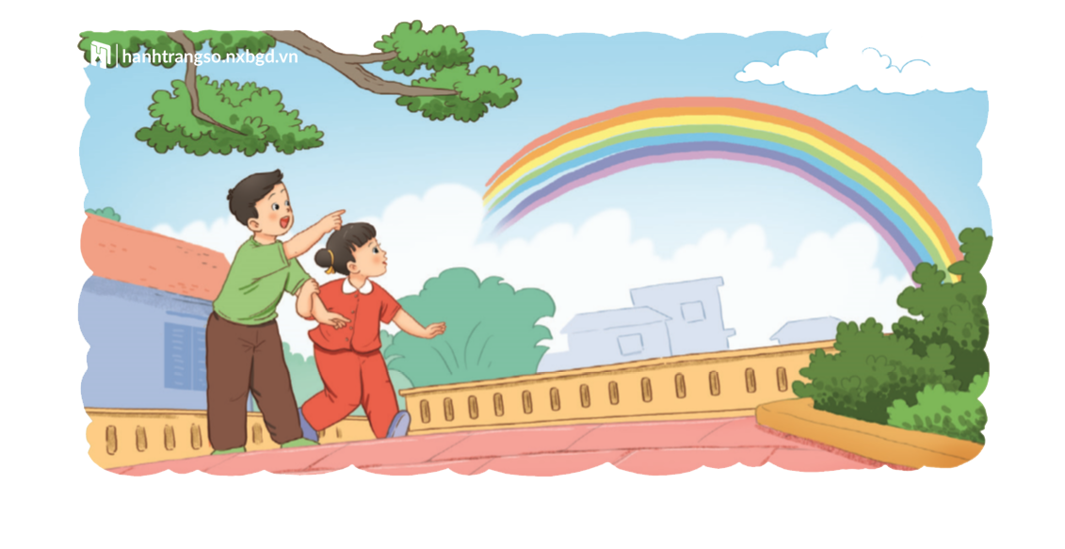
1. Bức tranh dưới đây vẽ những gì?
2. Đoán xem hai bạn nhỏ nói gì với nhau.

Slide 12



Slide 13


Đọc mẫu
Khi cơn mưa vừa dứt, hai anh em Bi và Bống chợt thấy cầu vồng:
- Cầu vồng kìa! Em nhìn xem. Đẹp quá!
Bi chỉ lên bầu trời và nói tiếp:
- Anh nghe nói dưới chân cầu vồng có bảy hũ vàng đấy.
Bống hưởng ứng:
- Lát nữa, mình sẽ đi lấy về nhé! Có vàng rồi, em sẽ mua nhiều búp bê và quần áo đẹp.
- Còn anh sẽ mua một con ngựa hồng và một cái ô tô.
Bỗng nhiên, cầu vồng biến mất. Bi cười:
- Em ơi! Anh đùa đấy! Ở đó không có vàng đâu.
Bống vui vẻ:
- Thế ạ? Nếu vậy, em sẽ lấy bút màu để vẽ tặng anh ngựa hồng và ô tô.
- Còn anh sẽ vẽ tặng em nhiều búp bê và quần áo đủ các màu sắc.
Không có bảy hũ vàng dưới chân cầu vồng, hai anh em vẫn cười vui vẻ.
(Theo 108 truyện mẹ kể con nghe)

Slide 14
Đọc nối tiếp đoạn
Khi cơn mưa vừa dứt, hai anh em Bi và Bống chợt thấy cầu vồng:
- Cầu vồng kìa! Em nhìn xem. Đẹp quá!
Bi chỉ lên bầu trời và nói tiếp:
- Anh nghe nói dưới chân cầu vồng có bảy hũ vàng đấy.
Bống hưởng ứng:
- Lát nữa, mình sẽ đi lấy về nhé! Có vàng rồi, em sẽ mua nhiều búp bê và quần áo đẹp.
- Còn anh sẽ mua một con ngựa hồng và một cái ô tô.
Bỗng nhiên, cầu vồng biến mất. Bi cười:
- Em ơi! Anh đùa đấy! Ở đó không có vàng đâu.
Bống vui vẻ:
- Thế ạ? Nếu vậy, em sẽ lấy bút màu để vẽ tặng anh ngựa hồng và ô tô.
- Còn anh sẽ vẽ tặng em nhiều búp bê và quần áo đủ các màu sắc.
Không có bảy hũ vàng dưới chân cầu vồng, hai anh em vẫn cười vui vẻ.
Bài tập đọc được chia làm mấy đoạn?

Slide 15
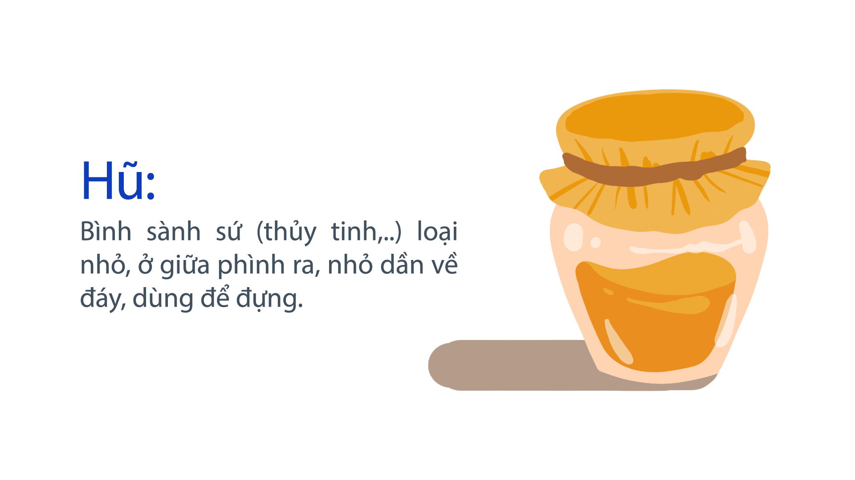
Giải thích từ ngữ
Khi cơn mưa vừa dứt, hai anh em Bi và Bống chợt thấy cầu vồng:
- Cầu vồng kìa! Em nhìn xem. Đẹp quá!
Bi chỉ lên bầu trời và nói tiếp:
- Anh nghe nói dưới chân cầu vồng có bảy hũ vàng đấy.
Bống hưởng ứng:
- Lát nữa, mình sẽ đi lấy về nhé! Có vàng rồi, em sẽ mua nhiều búp bê và quần áo đẹp.
- Còn anh sẽ mua một con ngựa hồng và một cái ô tô.
Bỗng nhiên, cầu vồng biến mất. Bi cười:
- Em ơi! Anh đùa đấy! Ở đó không có vàng đâu.
Bống vui vẻ:
- Thế ạ? Nếu vậy, em sẽ lấy bút màu để vẽ tặng anh ngựa hồng và ô tô.
- Còn anh sẽ vẽ tặng em nhiều búp bê và quần áo đủ các màu sắc.
Không có bảy hũ vàng dưới chân cầu vồng, hai anh em vẫn cười vui vẻ.
(Theo 108 truyện mẹ kể con nghe)
Notes:
Gv nhấn chuột vào dấu gạch dưới từ hũ để xuất hiện hình ảnh.

Slide 16
Đọc nối tiếp đoạn
Khi cơn mưa vừa dứt, hai anh em Bi và Bống chợt thấy cầu vồng:
- Cầu vồng kìa! Em nhìn xem. Đẹp quá!
Bi chỉ lên bầu trời và nói tiếp:
- Anh nghe nói dưới chân cầu vồng có bảy hũ vàng đấy.
Bống hưởng ứng:
- Lát nữa, mình sẽ đi lấy về nhé! Có vàng rồi, em sẽ mua nhiều búp bê và quần áo đẹp.
- Còn anh sẽ mua một con ngựa hồng và một cái ô tô.
Bỗng nhiên, cầu vồng biến mất. Bi cười:
- Em ơi! Anh đùa đấy! Ở đó không có vàng đâu.
Bống vui vẻ:
- Thế ạ? Nếu vậy, em sẽ lấy bút màu để vẽ tặng anh ngựa hồng và ô tô.
- Còn anh sẽ vẽ tặng em nhiều búp bê và quần áo đủ các màu sắc.
Không có bảy hũ vàng dưới chân cầu vồng, hai anh em vẫn cười vui vẻ.
Đọc theo nhóm 3

Slide 17
Đọc toàn bài
Khi cơn mưa vừa dứt, hai anh em Bi và Bống chợt thấy cầu vồng:
- Cầu vồng kìa! Em nhìn xem. Đẹp quá!
Bi chỉ lên bầu trời và nói tiếp:
- Anh nghe nói dưới chân cầu vồng có bảy hũ vàng đấy.
Bống hưởng ứng:
- Lát nữa, mình sẽ đi lấy về nhé! Có vàng rồi, em sẽ mua nhiều búp bê và quần áo đẹp.
- Còn anh sẽ mua một con ngựa hồng và một cái ô tô.
Bỗng nhiên, cầu vồng biến mất. Bi cười:
- Em ơi! Anh đùa đấy! Ở đó không có vàng đâu.
Bống vui vẻ:
- Thế ạ? Nếu vậy, em sẽ lấy bút màu để vẽ tặng anh ngựa hồng và ô tô.
- Còn anh sẽ vẽ tặng em nhiều búp bê và quần áo đủ các màu sắc.
Không có bảy hũ vàng dưới chân cầu vồng, hai anh em vẫn cười vui vẻ.
(Theo 108 truyện mẹ kể con nghe)

Slide 18


Slide 19

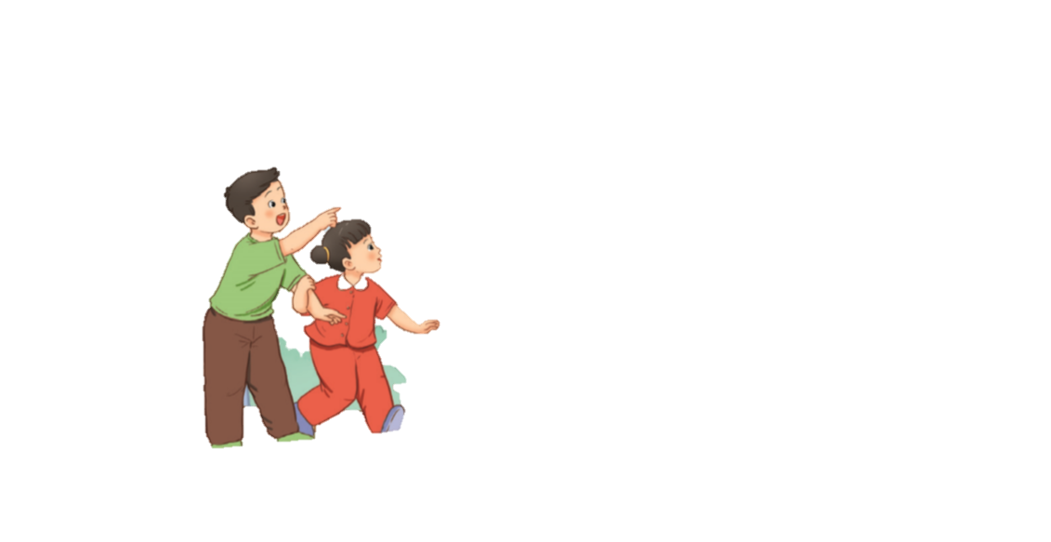
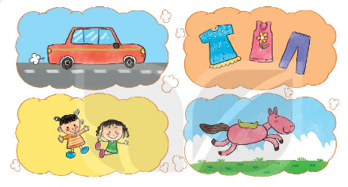
Trả lời câu hỏi
1. Nếu có bảy hũ vàng, Bi và Bống sẽ làm gì?

Slide 20
Trả lời câu hỏi
Nếu có bảy hũ vàng
Bống sẽ mua búp bê
và quần áo đẹp
Bi sẽ mua một con ngựa hồng và một cái ô tô

Slide 21
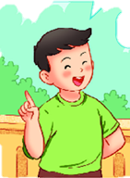
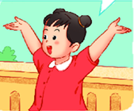
Trả lời câu hỏi
2. Không có bảy hũ vàng, hai anh em sẽ làm gì?
Bi sẽ làm gì?
Bống sẽ làm gì?

Slide 22
Trả lời câu hỏi
Không có bảy hũ vàng
Bi sẽ vẽ tặng em búp bê và quần áo đủ màu sắc
Bống sẽ vẽ tặng anh ngựa hồng và ô tô

Slide 23
Trả lời câu hỏi
3. Tìm những câu văn cho thấy hai anh em rất quan tâm và yêu quí nhau?
- Câu nói của Bi: “Còn anh sẽ vẽ tặng em nhiều búp bê và quần áo đủ các màu sắc.”
Thảo luận nhóm đôi
- Câu nói của Bống: “Em sẽ lấy bút màu để vẽ tặng anh ngựa hồng và ô tô.”
Vì sao những câu nói này lại thể hiện sự yêu thương của hai anh em dành cho nhau?

Slide 24
Luyện đọc lại
Khi cơn mưa vừa dứt, hai anh em Bi và Bống chợt thấy cầu vồng:
- Cầu vồng kìa! Em nhìn xem. Đẹp quá!
Bi chỉ lên bầu trời và nói tiếp:
- Anh nghe nói dưới chân cầu vồng có bảy hũ vàng đấy.
Bống hưởng ứng:
- Lát nữa, mình sẽ đi lấy về nhé! Có vàng rồi, em sẽ mua nhiều búp bê và quần áo đẹp.
- Còn anh sẽ mua một con ngựa hồng và một cái ô tô.
Bỗng nhiên, cầu vồng biến mất. Bi cười:
- Em ơi! Anh đùa đấy! Ở đó không có vàng đâu.
Bống vui vẻ:
- Thế ạ? Nếu vậy, em sẽ lấy bút màu để vẽ tặng anh ngựa hồng và ô tô.
- Còn anh sẽ vẽ tặng em nhiều búp bê và quần áo đủ các màu sắc.
Không có bảy hũ vàng dưới chân cầu vồng, hai anh em vẫn cười vui vẻ.
(Theo 108 truyện mẹ kể con nghe)

Slide 25




Slide 26
Xếp các từ ngữ dưới đây vào nhóm thích hợp:
Hũ vàng
Bống
Bi
anh
quần áo
búp bê
em
ô tô
a. Từ ngữ chỉ người
b. Từ ngữ chỉ vật

Slide 27
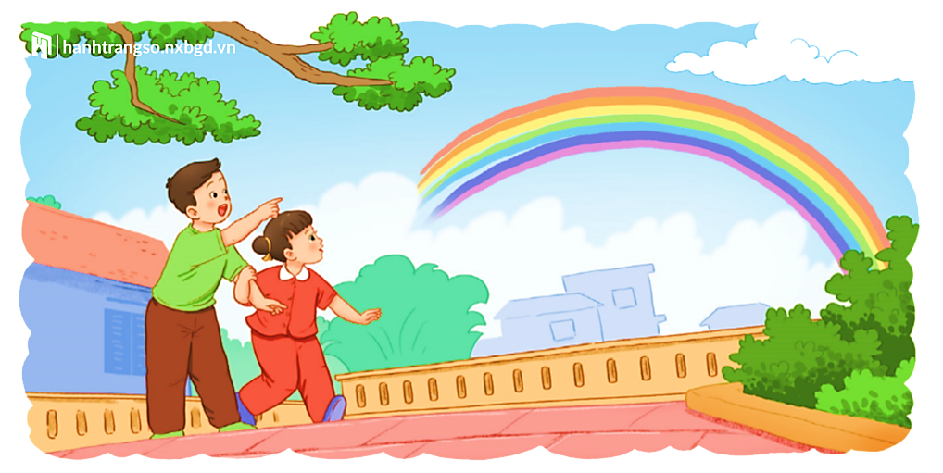
Tìm trong bài những câu cho thấy sự ngạc nhiên của Bi khi nhìn thấy cầu vồng?
- Cầu vồng kìa! Em nhìn xem. Đẹp quá!

Slide 28

Vận dụng
Em hãy chia sẻ cảm nhận của mình trước tình cảm của hai anh em Bi và Bống. Em học được gì qua đọc này.

Slide 29


